Slide 1
SEMINÁR O
INVESTIMENTOS
AEPREMERJ
PERSPECTIVAS DOS INVESTIMENTOS E OS
IMPACTOS DAS ELEIÇÕES MUNICIPAIS
Penedo/Itatiaia- RJ

Slide 2
“Brazilian Depositary Receipts”
BDR
SEMINÁR O
INVESTIMENTOS
AEPREMERJ
PERSPECTIVAS DOS INVESTIMENTOS E OS
IMPACTOS DAS ELEIÇÕES MUNICIPAIS
Penedo/Itatiaia- RJ

Slide 3
Definição:
“São certificados que representam
ações emitidas por empresas
estrangeiras que são negociadas aqui
no Brasil, no pregão da B3”
SEMINÁR O
INVESTIMENTOS
AEPREMERJ
PERSPECTIVAS DOS INVESTIMENTOS E OS
IMPACTOS DAS ELEIÇÕES MUNICIPAIS
Penedo/Itatiaia- RJ

Slide 4
Resolução CMN nº 4.963/2021:
“ Art. 9 º No segmento de investimentos
no exterior, as aplicações dos recursos dos regimes próprios de previdência
social subordinam- se ao limite de até
SEMINÁR O
INVESTIMENTOS
AEPREMERJ
10 % ( dez por cento) no conjunto de:
PERSPECTIVAS DOS INVESTIMENTOS E OS
IMPACTOS DAS ELEIÇÕES MUNICIPAIS
Penedo/Itatiaia- RJ

Slide 5
Resolução CMN nº 4.963/2021:
“ Art. 9 º
I - ...
- ...
- cotas dos fundos da classe “ Ações – BDR _{SEMINÁR O}
INVESTIMENTOS
AEPREMERJ
Nível I”, nos termos da regulamentação
estabelecida pela CVM.
PERSPECTIVAS DOS INVESTIMENTOS E OS
IMPACTOS DAS ELEIÇÕES MUNICIPAIS
Penedo/Itatiaia- RJ

Slide 6
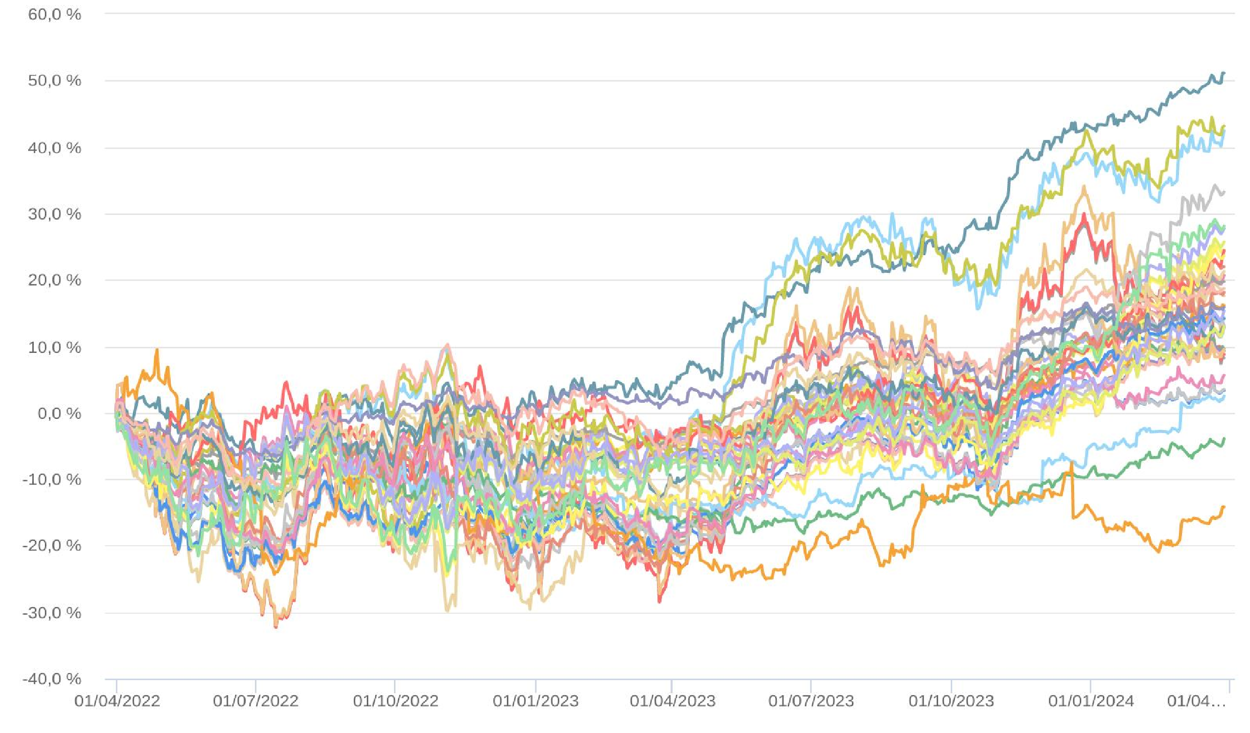
Fundos Ações BDR Nível 1 PL > R$ 200 milhões Histórico 2 anos (40 fundos)
S&P 500 R$ | +22,31%
S&P 500 | +15,98%
DÓLAR | +5,45%
SEMINÁR O
INVESTIMENTOS
AEPREMERJ
PERSPECTIVAS DOS INVESTIMENTOS E OS
IMPACTOS DAS ELEIÇÕES MUNICIPAIS
Penedo/Itatiaia- RJ

Slide 7
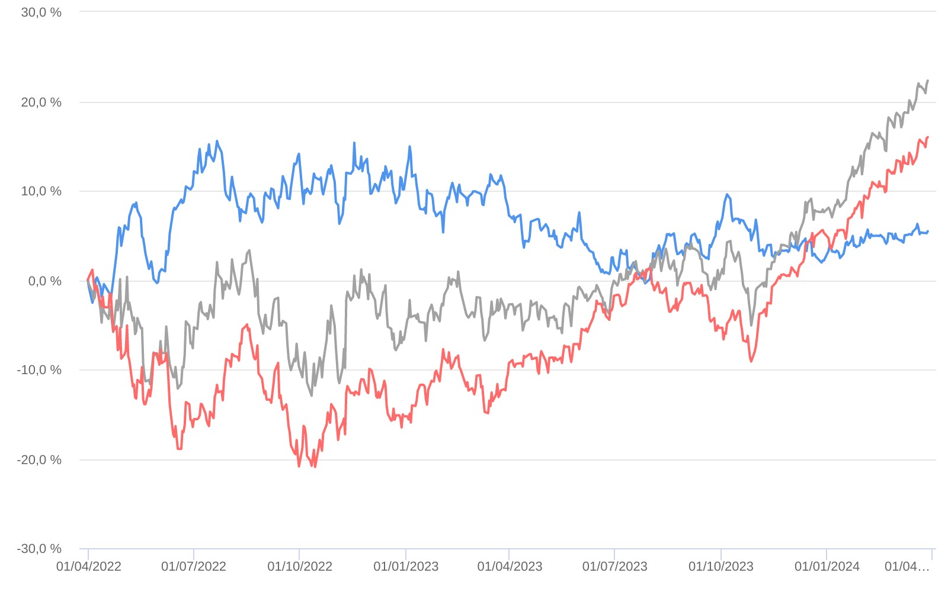
S&P 500 R$ +22,31%
S&P em Reais X S&P Moeda Original X Dólar Histórico 2 anos
S&P 500 +15,98%
DÓLAR +5,45%
SEMINÁR O
INVESTIMENTOS
AEPREMERJ
PERSPECTIVAS DOS INVESTIMENTOS E OS
IMPACTOS DAS ELEIÇÕES MUNICIPAIS
Penedo/Itatiaia- RJ

Slide 8
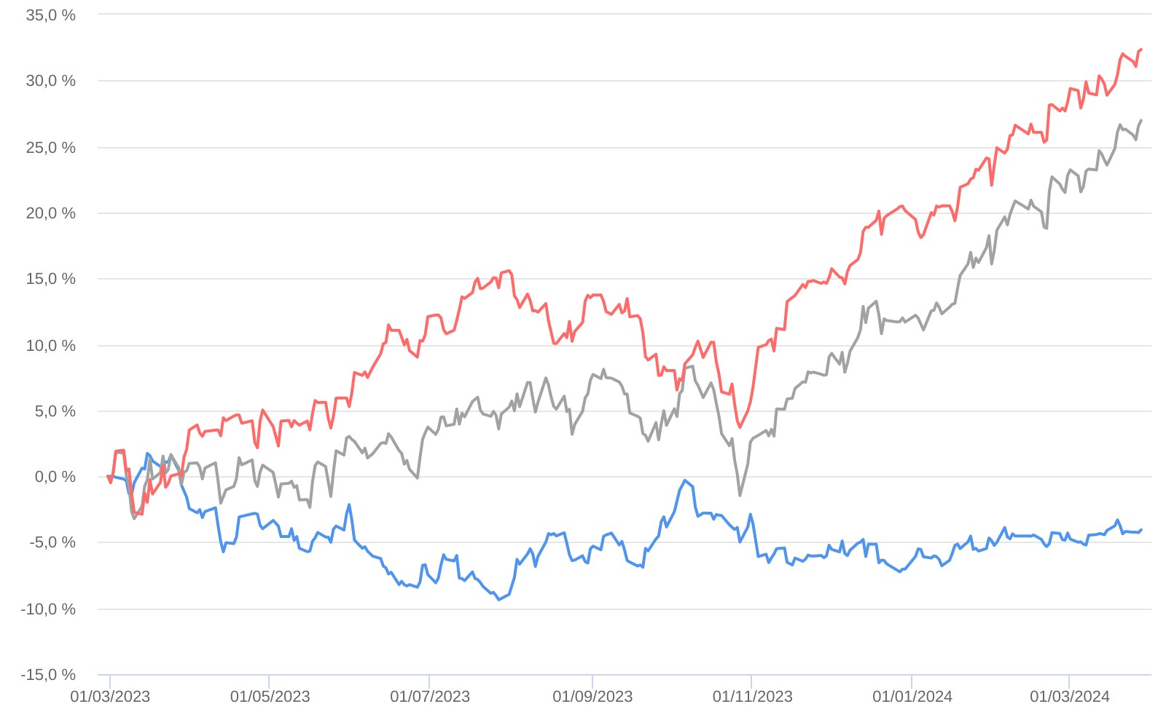
S&P 500 +32,35%
S&P em Reais X S&P Moeda Original X Dólar Histórico 1 ano
S&P 500 R$ +26,97%
DÓLAR -4,06%
SEMINÁR O
INVESTIMENTOS
AEPREMERJ
PERSPECTIVAS DOS INVESTIMENTOS E OS
IMPACTOS DAS ELEIÇÕES MUNICIPAIS
Penedo/Itatiaia- RJ

Slide 9
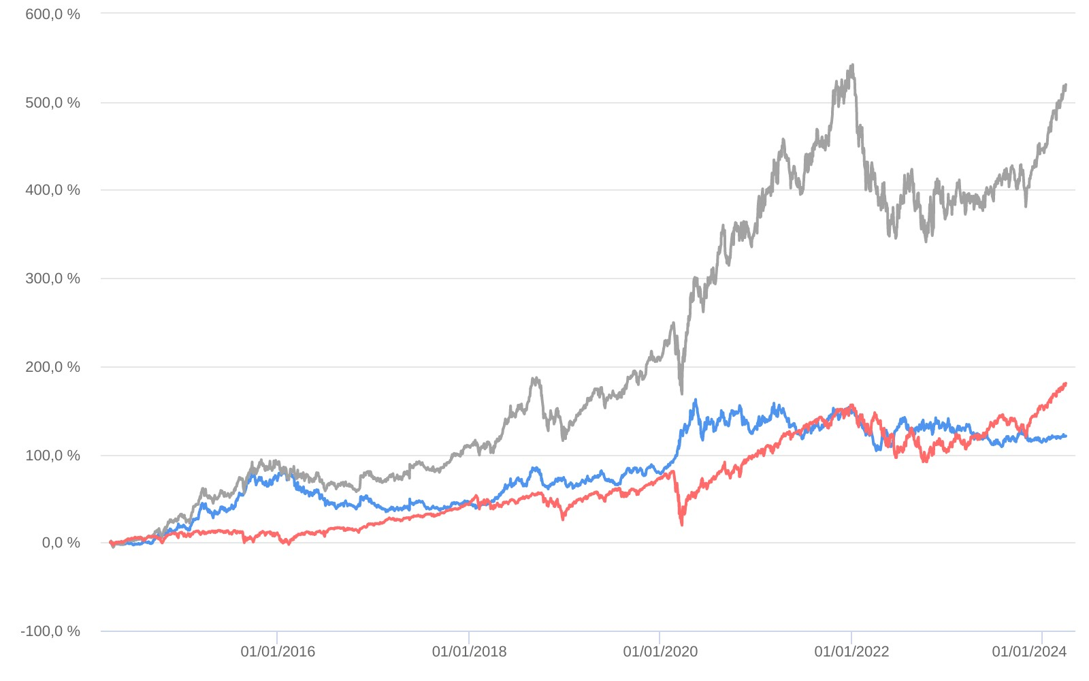
S&P 500 R$ +519,6%
S&P em Reais X S&P Moeda Original X Dólar Histórico 10 anos
S&P 500 +180,6%
DÓLAR +120,8%
SEMINÁR O
INVESTIMENTOS
AEPREMERJ
PERSPECTIVAS DOS INVESTIMENTOS E OS
IMPACTOS DAS ELEIÇÕES MUNICIPAIS
Penedo/Itatiaia- RJ

Slide 10
SEMINÁR O
INVESTIMENTOS
AEPREMERJ
PERSPECTIVAS DOS INVESTIMENTOS E OS
IMPACTOS DAS ELEIÇÕES MUNICIPAIS
Penedo/Itatiaia- RJ

